Slide 1

Презентацию подготовила:
Маргарян Лилит Артуровна
Муслим Магометович Магомаев-эстрадный певец, оперный певец,композитор, кинокомпозитор, актёр, мемуарист.

Slide 2
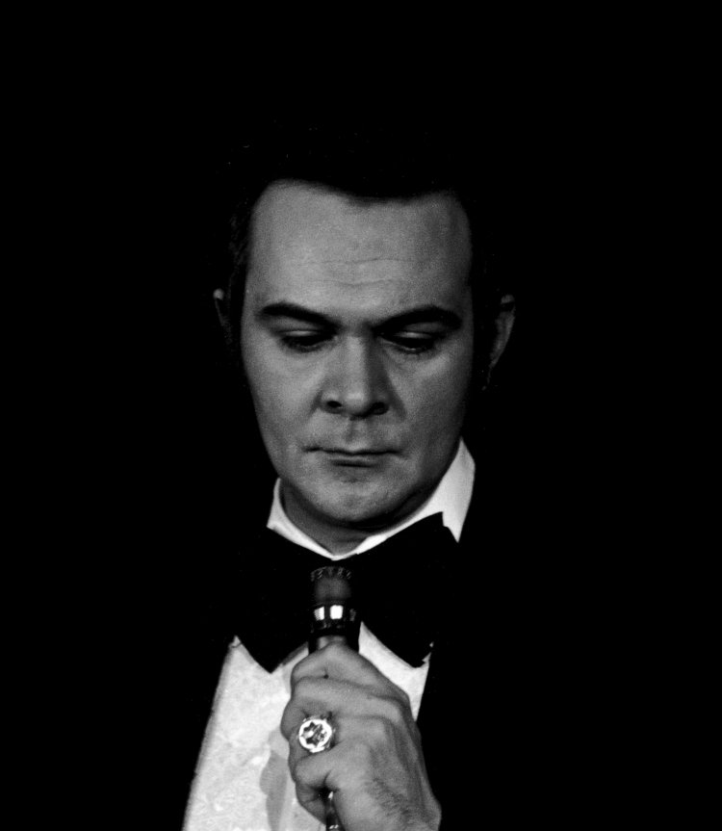
Муслим Магомаев.
Муслим Магометович (17 августа 1942, Баку — 25 октября 2008, Москва) — советский и азербайджанский эстрадный и оперный певец (баритон), народный артист СССР (1973), внук А. М. М. Магомаева.

Slide 3
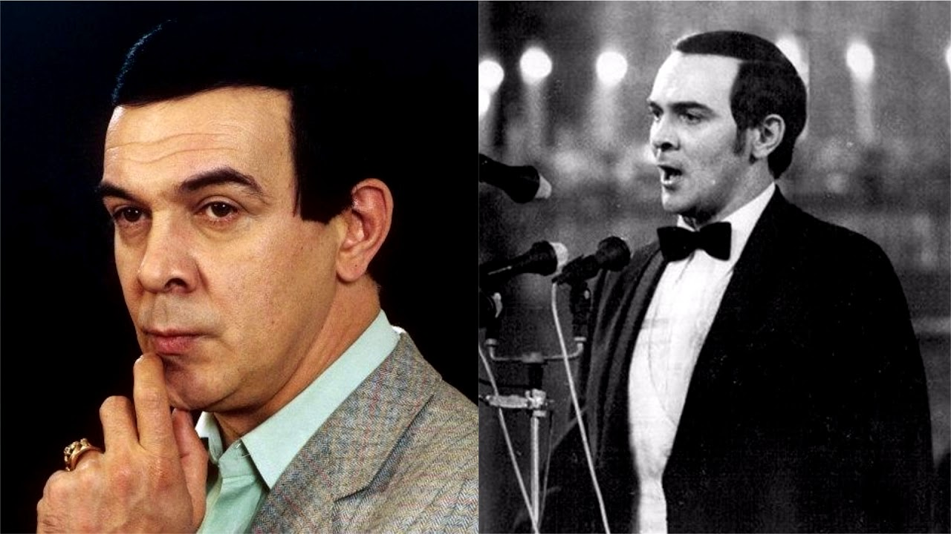
«Я присутствовал на многих концертах, в которых пел Муслим Магомаев, и ни разу не было случая, чтобы ведущий успевал назвать полностью имя и фамилию артиста. Обычно уже после имени Муслим раздаются такие овации, что, несмотря на самые мощные динамики и все старания ведущего, фамилия Магомаев безнадежно тонет в восторженном грохоте. К этому привыкли. Как привыкли к тому, что уже одно имя его
Роберт Рождественский

Slide 4
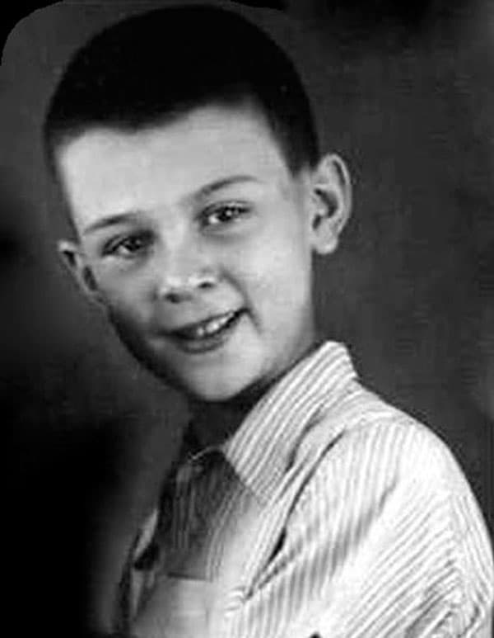
Детство
Родился Муслим Магомаев в столице Азербайджана – Баку 17 августа 1942 года. Отца будущего певца звали Магомет Магомаев, до войны он трудился в театре художником. Он ушел на фронт и не вернулся, погиб, когда до победы оставалось всего каких-то пятнадцать дней. Мама – Айшет Магомаева, служила в том же театре актрисой, выступала под псевдонимом Кинжалова. Ее предками были адыгейцы, турки и русские. Сам Муслим не уставал повторять, что считает Азербайджан своим отцом, а Россия для него всегда ассоциировалась с образом матери

Slide 5
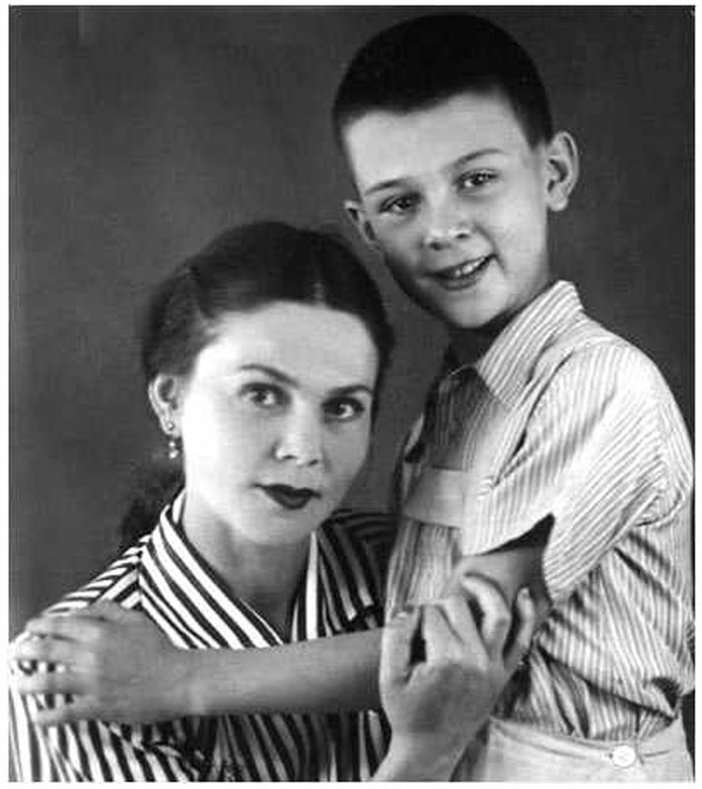
Муслим Магомаев.
После победы мама Муслима получила место в одном из театров Вышнего Волочка и перевезла сына на новое место жительства. На протяжении года он посещал местную музыкальную школу, нашел себе новых друзей среди одноклассников. Муслим первым предложил создать школьный кукольный театр и ровесники с радостью поддержали его идею. Все куклы, задействованные в постановках, были выполнены руками Муслима. Однако так продолжалось недолго, мама решила, что сыну нужно получать более качественное музыкальное образование и отправила мальчика в Баку.

Slide 6
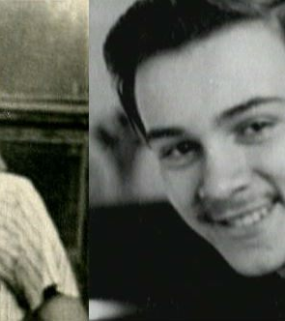
Когда Муслиму исполнилось семь лет, его отправили на обучение в специализированную школу при Бакинской консерватории. Учился мальчик успешно, чего нельзя было сказать о поведении. Несмотря на постоянные выговоры и наказания, занятия по музыке ученик никогда не пропускал. Талант Муслима был замечен профессором консерватории, известным тогда виолончелистом Владимиром Аншелевичем, который помог начинающему вокалисту понять, как нужно филировать голос. Магомаев раз потом вспоминал добрым словом профессора, особенно работая над партией Фигаро из «Севильского цирюльника».

Slide 7
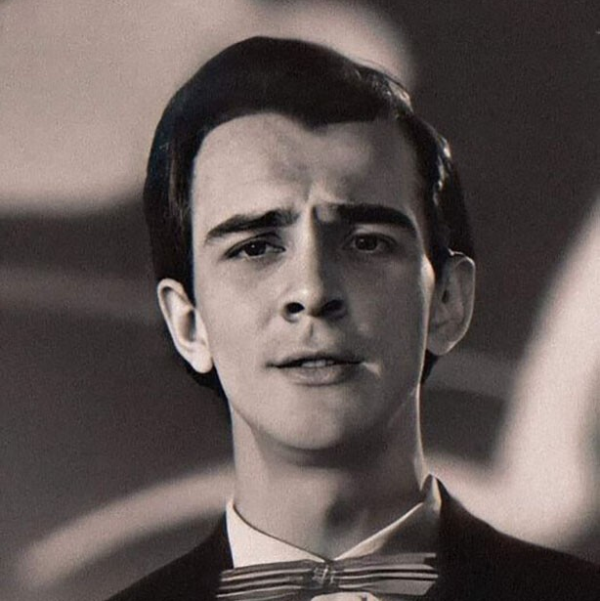
Первые шаги
Муслим очень рано начал свою творческую биографию. Ему было всего 15, когда он начал выходит на сцену Бакинского Дома культуры. Родные опасались, что подросток сорвет голос и не разрешали ему петь в полную силу, но он продолжал выходить на сцену тайком от семьи и срывал первые овации в своей жизни. Муслиму повезло, подростковая мутация голоса его не коснулась.

Slide 8
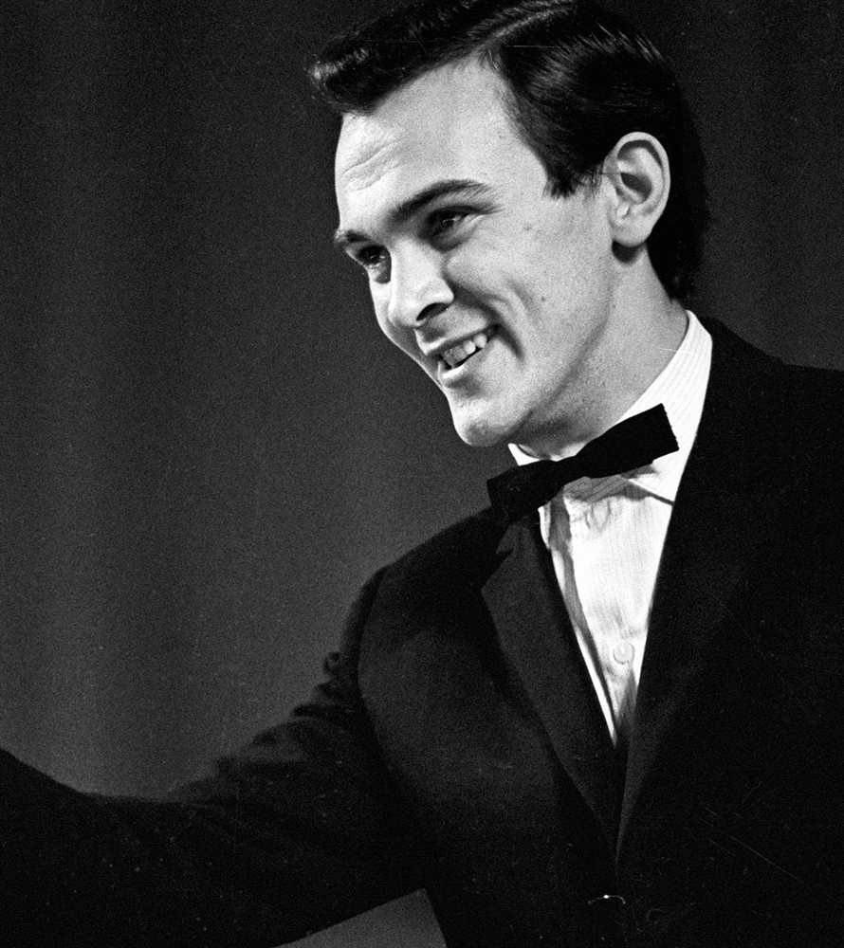
Первые шаги
звестность к певцу пришла после выступления в Кремлевском Дворце съездов на заключительном концерте фестиваля азербайджанского искусства в 1962 году. Первый сольный концерт Муслима Магомаева состоялся в ноябре 1963 года в концертном зале имени Чайковского. В 1962 году певец стал солистом Азербайджанского театра оперы и балета (среди партий Фигаро, Скарпиа), но выступал и на эстраде. В 1964-1965 годах он стажировался в миланском театре «Ла Скала».

Slide 9
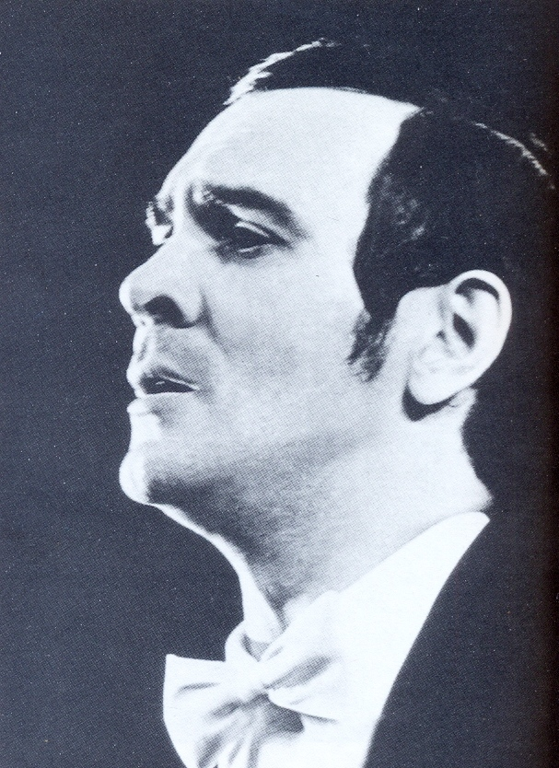
В середине 60-х у Магомаева состоялся гастрольный тур в Париж. Магомаев так очаровал директора, что он предложил певцу годичный контракт. Он говорил, что Муслима ждет в Париже мировая слава и музыкант всерьез рассматривал это предложение. Однако окончательную точку в этом вопросе поставило Министерство культуры Советского Союза, азербайджанскому вокалисту недвусмысленно намекнули, что его присутствие обязательно во время всех правительственных концертов.

Slide 10

В 1960—1980-х годах Муслим Магомаев много и плодотворно работал на эстраде, стал одним из самых популярных певцов СССР. Он много концертировал, гастролировал за рубежом. Сильный голос, яркий темперамент певца органично сочетался с экспрессивностью, приподнятостью исполнения. В 1973 году ему было присвоено звание народного артиста СССР.

Slide 11
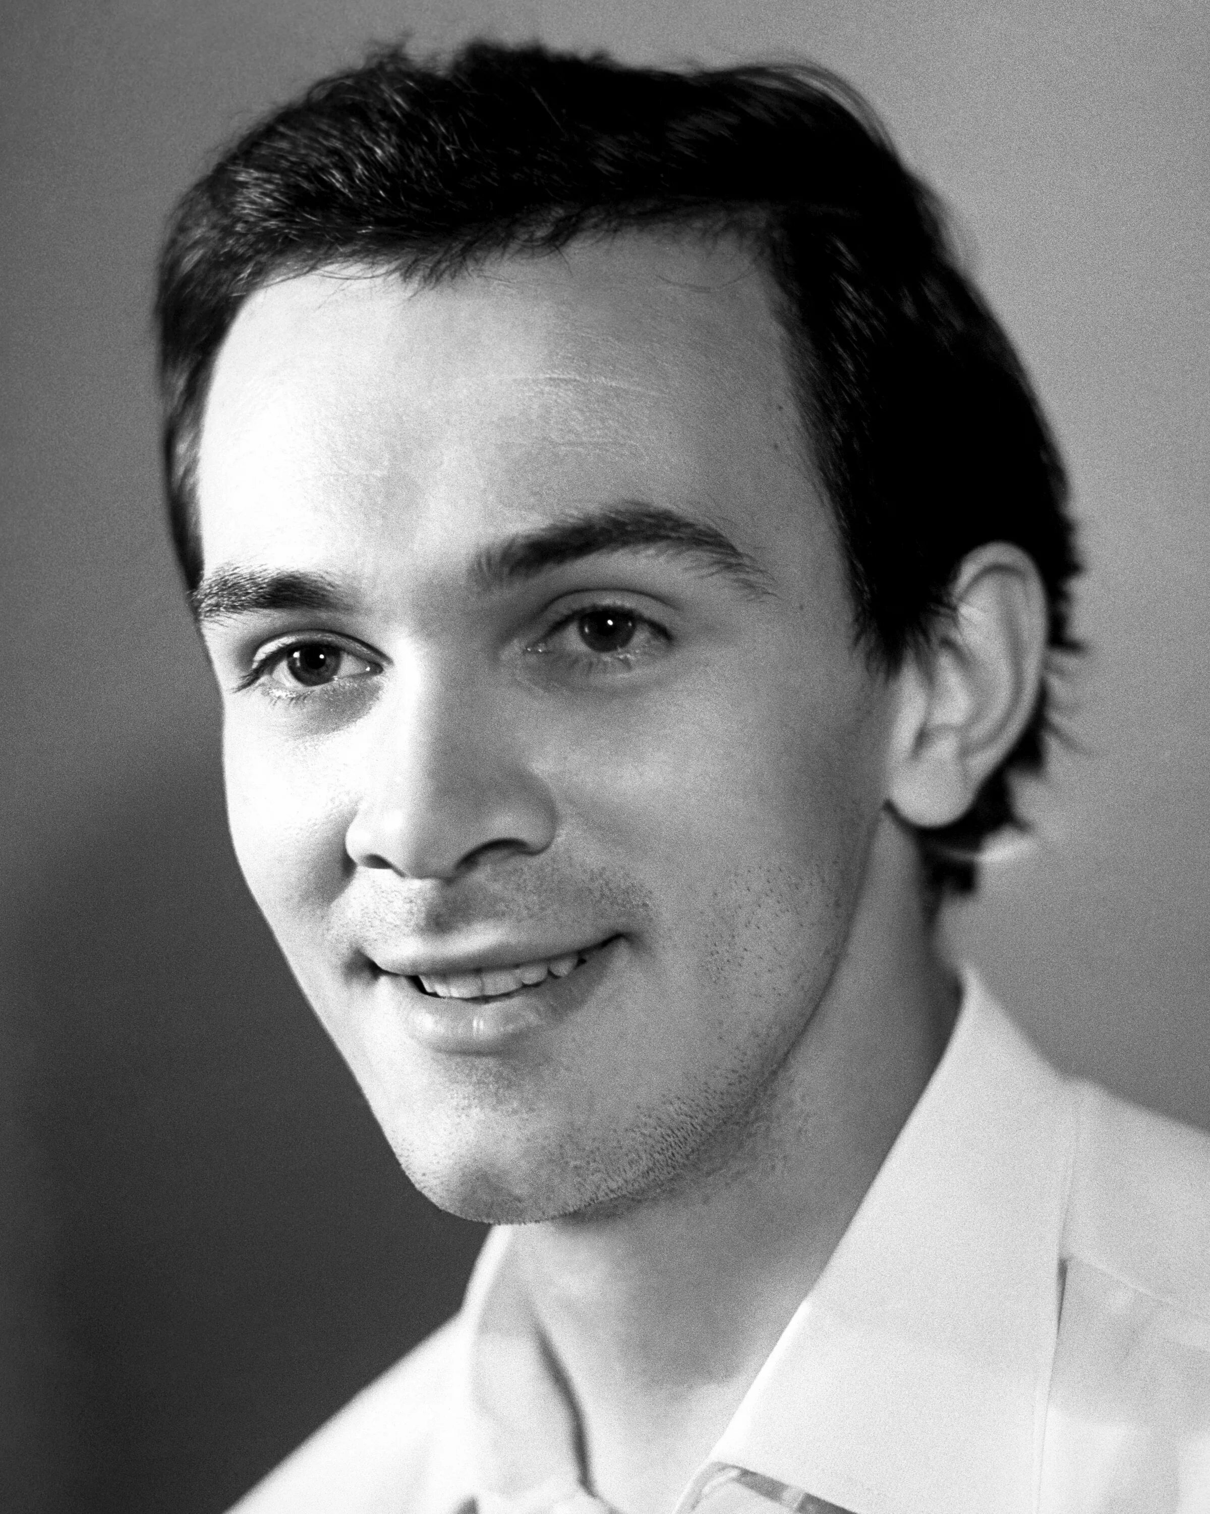
В начале 70-х концертный репертуар Магомаева состоял из более чем шестисот арий, романсов, песен советских композиторов и поэтов, а также собственных произведений. В СССР Муслим стал автором музыки для кинофильмов и мюзиклов и ведущим культурных телепередач. В мультфильме “По следам бременских музыкантов” Муслим исполнил партии трех главных героев. Также Магомаеву начали предлагать и роли в кино: певец сыграл известного азербайджанского поэта Низами в одноименной картине режиссера Эйдара Кулиева.

Slide 12
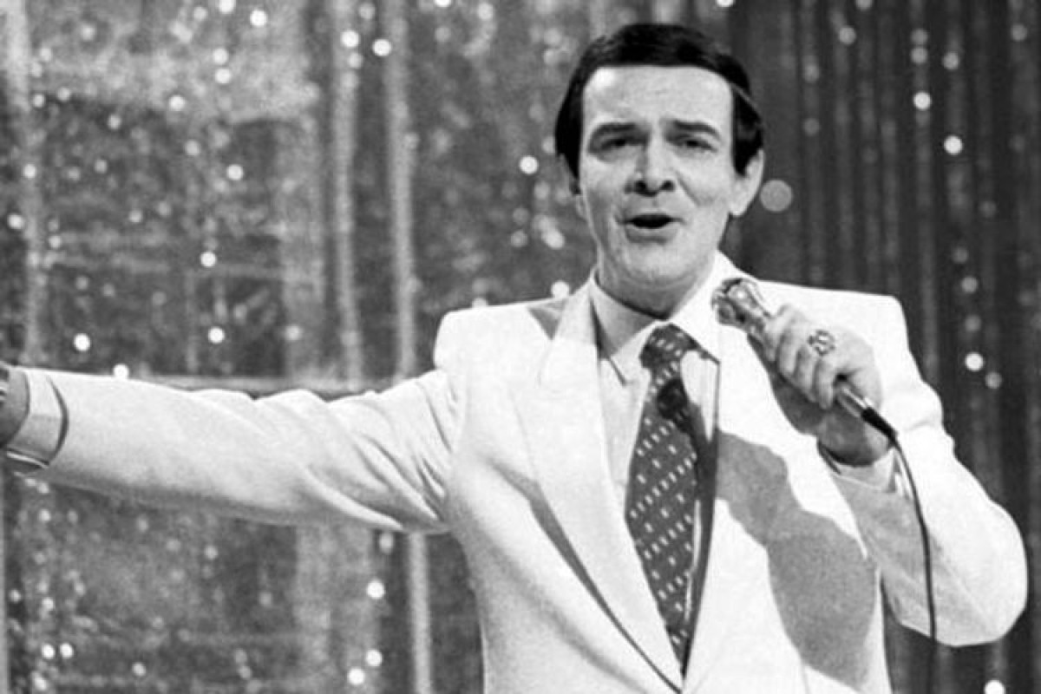
В концертном репертуаре Муслима Магомаева было более 600 произведений (русские романсы, классические, эстрадные, неаполитанские песни); он снялся в фильмах «Низами», «Поет Муслим Магомаев», «Москва в нотах».
Муслим Магомаев является автором более 20 песен, музыки к фильмам, автором и ведущим телевизионного цикла о жизни и творчестве Марио Ланцы; написал книгу об этом певце. Супругой Муслима Магомаева стала певица, народная артистка СССР Т. И. Синявская. Последние годы жизни М.М. Магомаев провел в Москве.

Slide 13
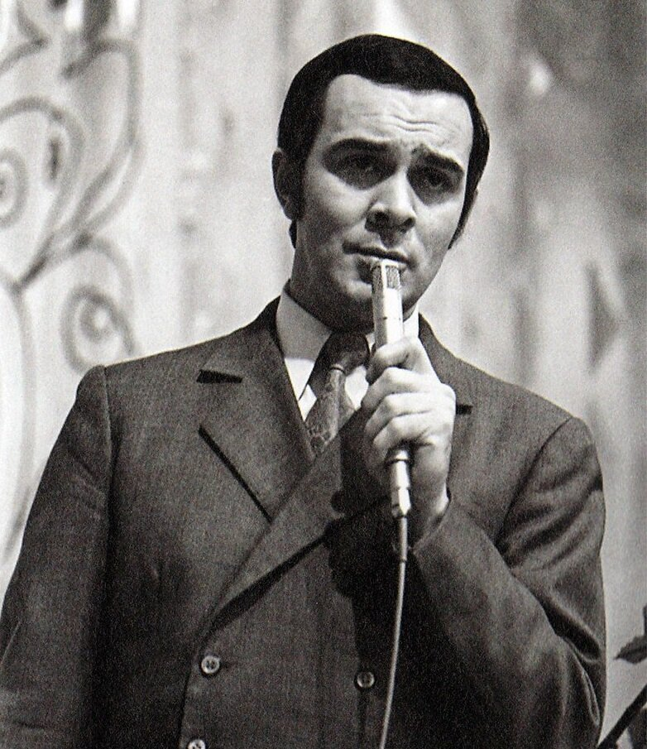
В 1975—1989 годах Муслим Магомаев был художественным руководителем созданного им Азербайджанского эстрадно-симфонического оркестра, с которым он много гастролировал по СССР. В связи с этим он оставил сцену Азербайджанского театра оперы и балета, но уже с 1977 года вновь участвовал в спектаклях этого театра.

Slide 14
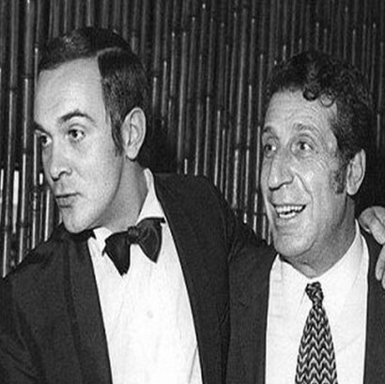
Магомаев тесно сотрудничал с композитором Арно Бабаджаняном, в его репертуаре было много песен на его музыку. Песни «Лучший город земли», «Свадьба», «Солнцем озаренный», «Чертово колесо», «Ноктюрн», стали лучшими в его репертуаре, а слушатели подхватывали их буквально на лету. После состоявшегося в 60-х конкурса красоты в Ереване, Бабаджанян написал музыку, ставшую впоследствии одним из лучших хитов Магомаева – «Королева красоты». Композиция участвовала в конкурсе «Лучшая песня 1965 года» и стала победителем.

Slide 15
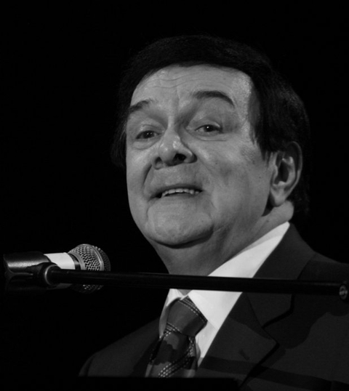
В концертном репертуаре Муслима Магомаева было более 600 произведений (русские романсы, классические, эстрадные, неаполитанские песни); он снялся в фильмах «Низами», «Поет Муслим Магомаев», «Москва в нотах».
Муслим Магомаев является автором более 20 песен, музыки к фильмам, автором и ведущим телевизионного цикла о жизни и творчестве Марио Ланцы; написал книгу об этом певце. Супругой Муслима Магомаева стала певица, народная артистка СССР Т. И. Синявская. Последние годы жизни М.М. Магомаев провел в Москве.

Slide 16
Список используемой литературы
https://ru.wikipedia.org/wiki/Заглавная_страница
https://uznayvse.ru/znamenitosti/biografiya-muslim-magomaev.html
http://blog.norma40.ru/?p=3837
https://biographe.ru/znamenitosti/muslim-magomaev/
https://www.culture.ru/persons/8985/muslim-magomaev

